Slide 1
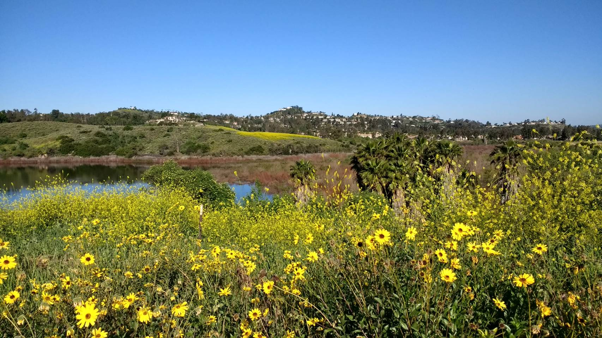
為著美麗的地面 婦女會 獻詩

Slide 2
(1/4)
為著美麗的地面
為著燦爛的星辰
為著阮出世以來
所受一切的慈愛
天父上帝阮齊聲
謳咾稱呼祢尊名

Slide 3
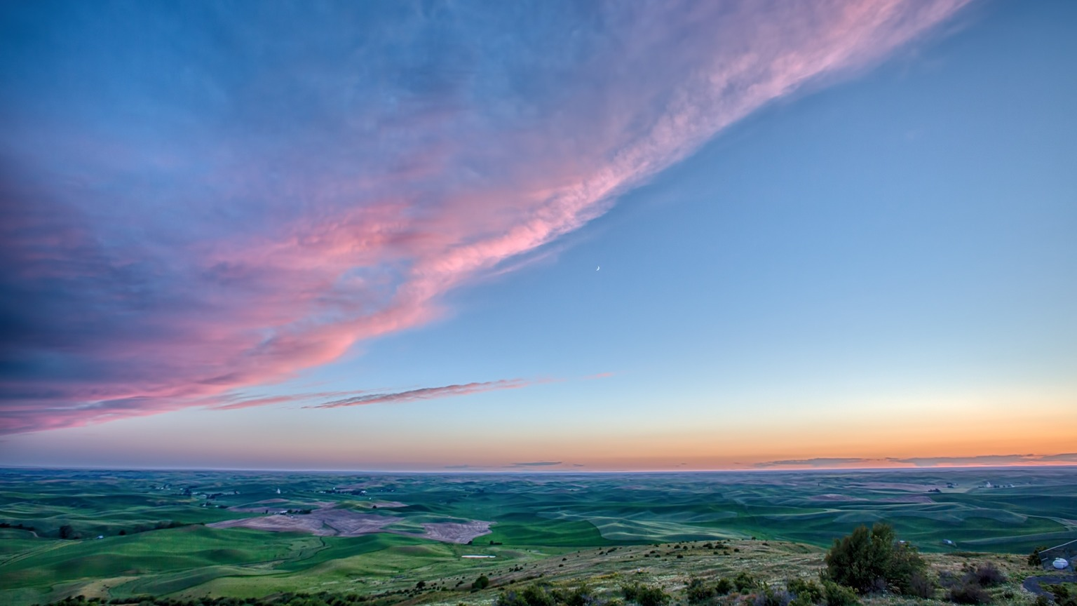
(2/4)
為著逐時的景緻
無論冥日美無比
山水花木好光景
日月星辰照光明
天父上帝阮齊聲
謳咾稱呼祢尊名

Slide 4
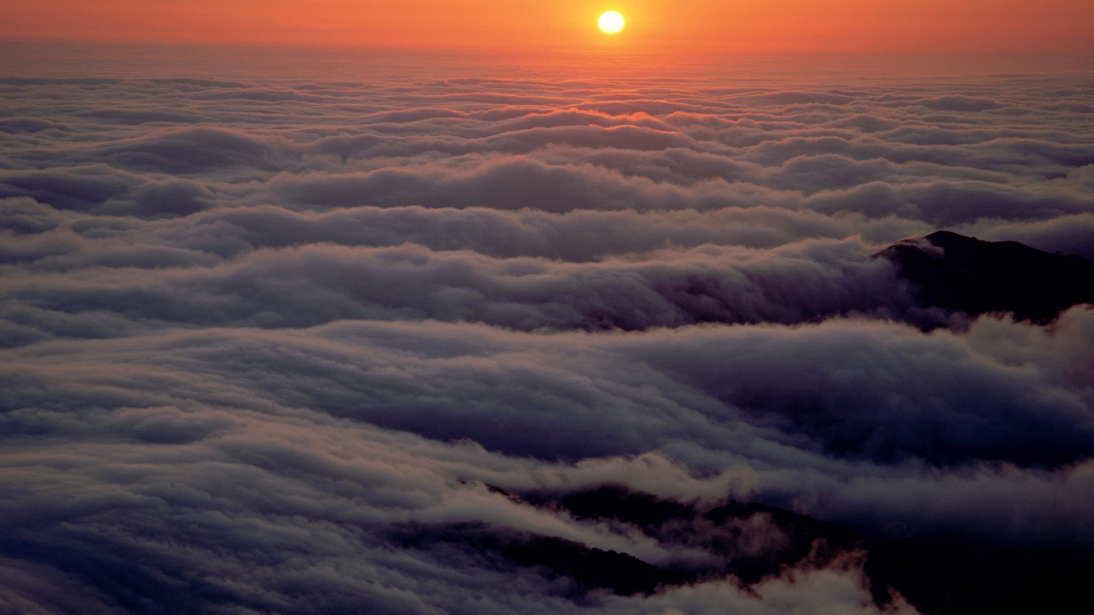
(3/4)
為著耳目的福氣
為著心神的歡喜
賜阮五官可欣賞
有聲有影得恩寵
天父上帝阮齊聲
謳咾稱呼祢尊名

Slide 5
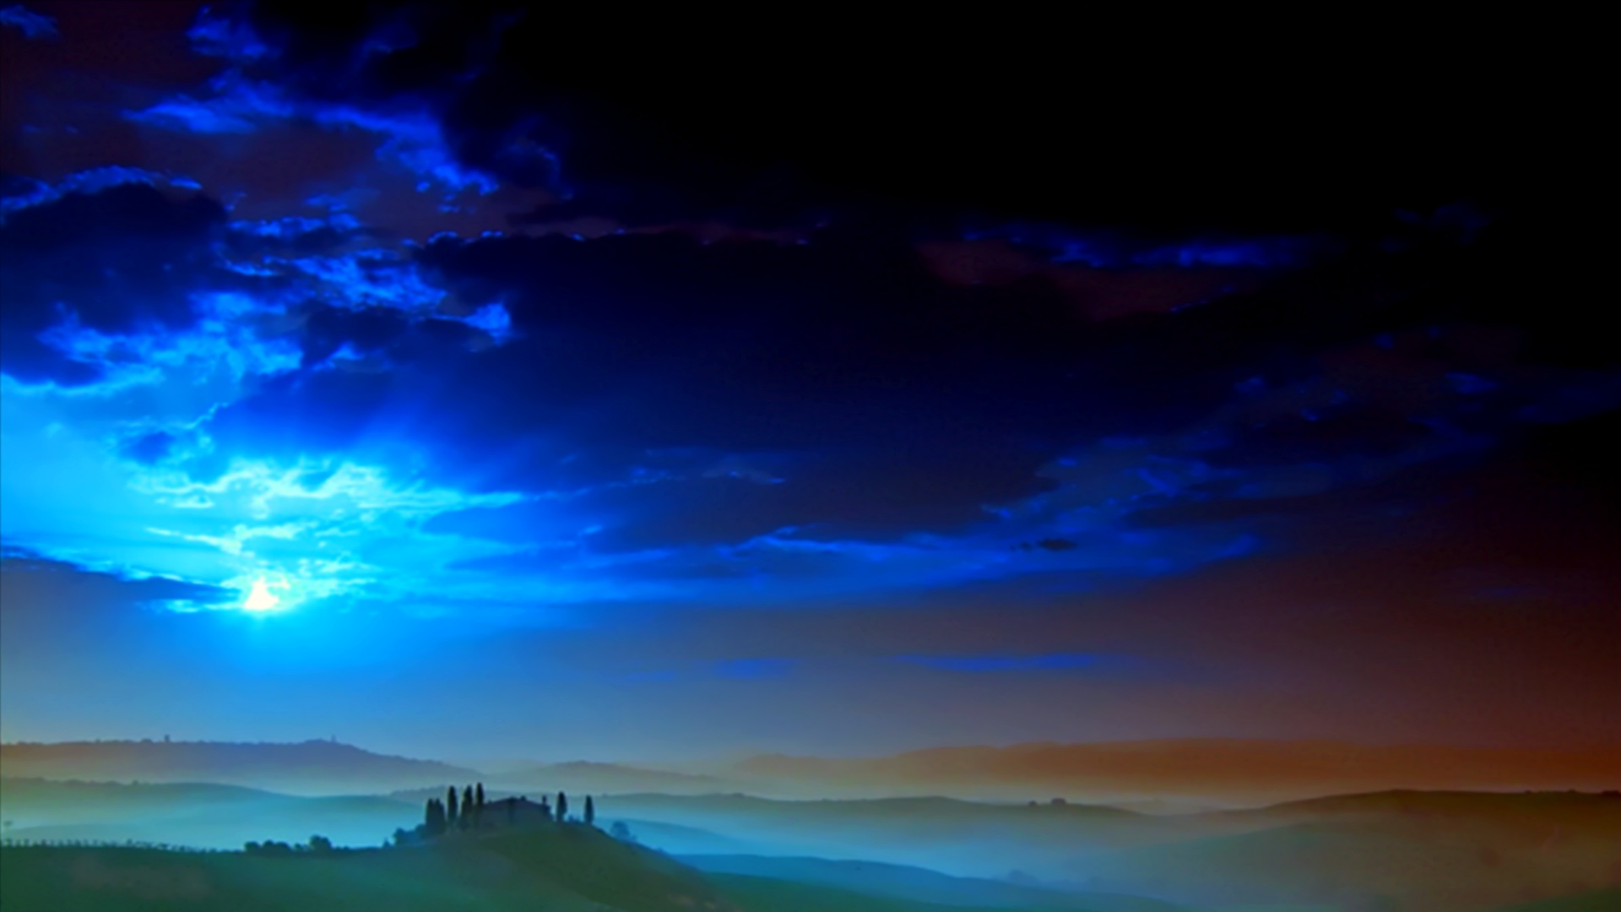
(4/4)
為著溫暖的家庭
兄弟姊妹父母情
天頂地上好朋友
關心看顧又溫柔
天父上帝阮齊聲
謳咾稱呼祢尊名

